Slide 1
Fond Price Prediction Based on News
Computational Linguistics
Professional Retraining Program
Moscow
2023
Student: Zaytseva Viktoria

Slide 2
Задачи проекта:
Computational Linguistics
Fond Price Prediction Based on News
Источники данных:
Построение стратегии для предсказания цен на основе анализа новостных данных
Поиск \ сбор данных
Определение используемых библиотек и моделей
Анализ данных и предобработка
Обучение моделей
Сравнение моделей и алгоритмов предсказания
Библиотека Python для сбора исторических данных цен выбранных компаний: yfinance
Готовый спарсенный датасет новостей
Задачи NLP:
Семантический анализ
Регрессия
*Классификация

Slide 3
Описание данных
Computational Linguistics
Fond Price Prediction Based on News
Данные 12 компаний:
tickers = ['AAPL','MSFT','AMZN','GOOG',
'AMD','NVDA','TSLA','YELP',
'NFLX','ADBE','BA','AIG']
Даты:
start = '2010-01-01'
end = '2018-12-31‘
Колонки:
Новости:
122613 rows × 3 columns
Колонки:
Open High Low Close Volume Dividends Stock Splits ticker
ticker | headline | date

Slide 4
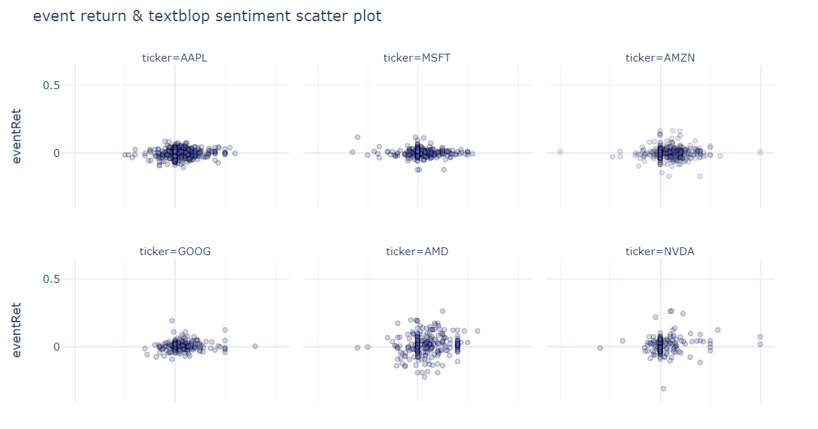
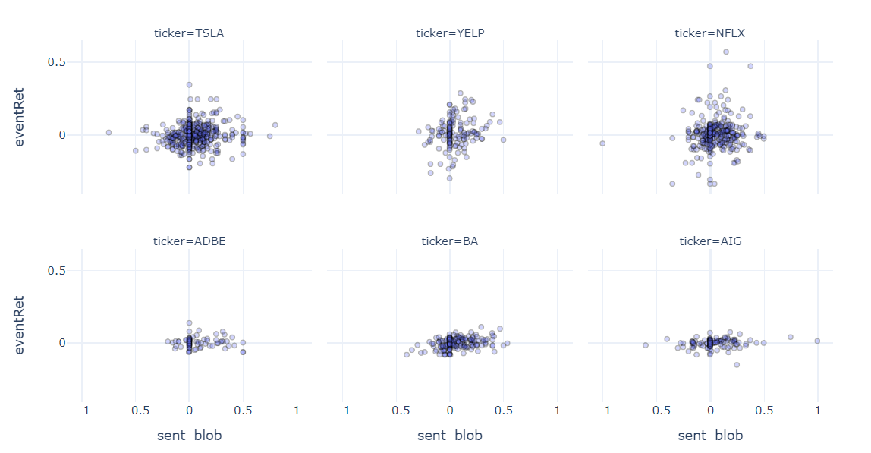
Computational Linguistics
Fond Price Prediction Based on News
Семантический анализ новостных заголовков с помощью библиотеки TextBlob (корреляция полярности и рейтинга события)

Slide 5
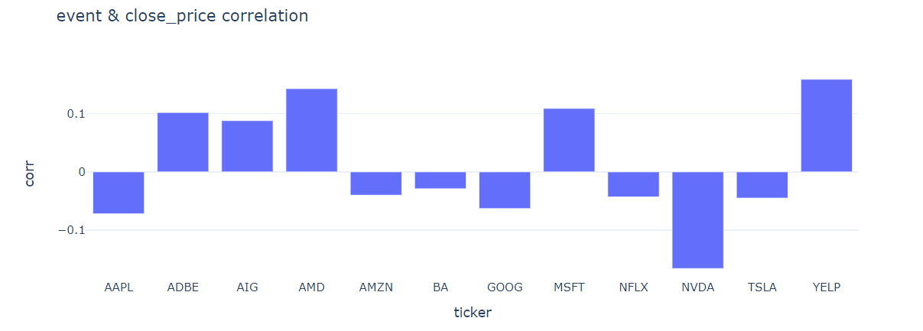
Корреляция цены закрытия и рейтинга события
Computational Linguistics
Fond Price Prediction Based on News

Slide 6
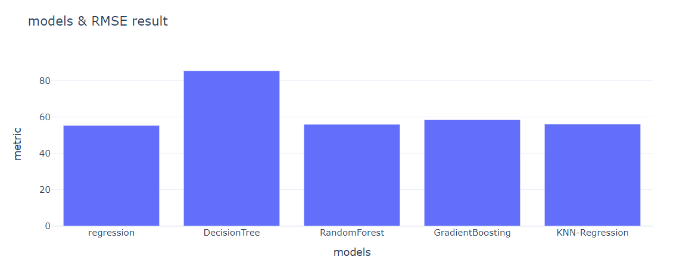
Модели, которые использовались
Computational Linguistics
Fond Price Prediction Based on News
Ridge Регрессия
Решающее дерево (DecisionTreeRegressor)
Ансамбль Bagging – RandomForestRegressor
Ансамбль Boosting – GradientBoostingRegressor
KNN-Regression

Slide 7
Что дальше?
Computational Linguistics
Попробовать другие способы семантическиго анализа (BERT, LSRM)
Найти или спарсить более свежие новости
Оптимизировать модели или попробовать другие (предобученные)

